Slide 1
工作流程讨论会
（ 产品和技术团队）

Slide 2
产品与开发之间存在什么问题？
双方直接沟通，小问题方便快捷，大问题不留痕迹，死无对证；
产品人员技术知识匮乏，问题描述不够全面和专业、给开发查找问题带来难度；
有时绕过总监，对于关联性或全局性的问题，郭总不能掌控全局，容易出现更多更大的问题；
同个问题不同人有不同看法，都往开发提，产品没有统一的方案，开发无法抉择,在逐级传达消息时，消息也会有偏差（76岁哈雷将军故事）；

Slide 3
产品和需求方沟通不够，很多问题没彻底了解造成需求频繁改动，产品人员变更需求成本低，导致“欲快不快，欲速不达”的情况（打印机故事。数量级，关联链，行为态，前置件） ；
产品和开发人员问题处理后没有归档记录，不利于问题回查，不利于工作内容的量化统计管理。如有人事变动或工作转移，工作内容交接上也会有遗漏；
产品人员文字语言表达和逻辑思维能力稍微欠缺，对于问题缺乏思考，有些问题自己细想下或纸上大概画下就会发现逻辑走不通；

Slide 4
本人希望要达到的目标
提高人员的规范、流程化意识；
建立严谨、责任到位的团队机制；
营造良好、和谐的学习成长环境；
产生高效、令客户满意的结果；

Slide 5

总监定性
确认问题
开发分析
解决问题
产品多方沟通分析，确认问题
禅道系统
产品测试
核实问题
需求方提问题
产品总结
反馈结果

Slide 6
如何解决问题？ ----定规范
597App产品和开发继续沿用蒲公英Bug云管理系统；
除了597App以外的产品和开发使用禅道项目管理系统；
产品人员给技术人员沟通完确认问题后，必须填写bug单，指派给具体开发人员；
产品提出所有问题尽量都要口头通知到郭总了解情况，禅道上指派必须抄送给郭总；
产品有相关的文档，提交至禅道相应的文档库，开发方面建议也可以提交到禅道文档库；
王总反馈的问题给产品人员或我， 由我分配给具体产品人员跟进；

Slide 7
产品人员分析，整理，沟通，确认，提交，指派（注意：多和技术方面沟通学习，问题通过沟通解决是最好的方式）；
苏经理反馈的问题可以按产品人员流程走，也可以直接反馈给产品人员处理（分析...指派）；
开发处理问题后做bug单状态和其它信息修改后指派给产品或者其它相关人员（如需配合的情况）；
如果在问题处理上，开发和产品有争议，按产品确认方案提交禅道，开发实施。如无提交禅道，开发可不予处理；
产品和开发间配合任何异议或建议，可找我和郭总沟通；

Slide 8
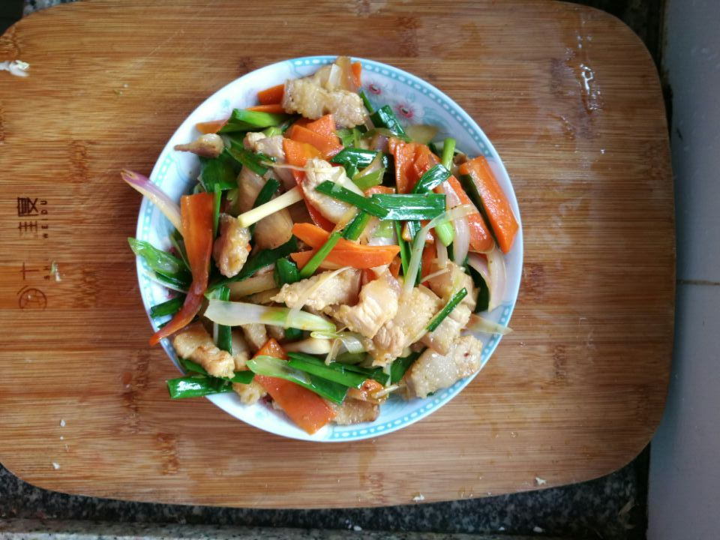
工作和做菜一样，虽然肉很少，但同样可以做出好的菜！

